Slide 1
Автор: Борзунова Марина Ивановна, учитель математики МОУ « СОШ с. Малый Узень Питерского района Саратовской области»
РАЦИОНАЛЬНЫЕ ЧИСЛА
(ПРЕЗЕНТАЦИЯ)

Slide 2
Как только людям понадобилось что – либо делить на части и что – то измерять, так оказалось, что натуральных чисел не хватает. Понадобилось новые числа — дробные. Множество дробных чисел ( и положительных, и отрицательных) вместе с целыми числами называется множеством рациональных чисел и обозначается буквой Q (от первой буквы французского слова quotient — отношение). Целые и дробные числа получили общее название - рациональные числа.

Slide 3
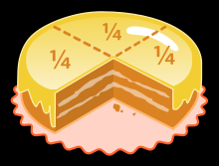
Понятие дроби возникло несколько тысяч лет назад, когда, сталкиваясь с необходимостью измерять некоторые вещи (длину, вес, площадь и т. п.), люди поняли, что не удаётся обойтись целыми числами и необходимо ввести понятие доли: половины, трети и т. п. Дробями и операциями над ними пользовались, например, шумеры, древние египтяне и греки.

Slide 4
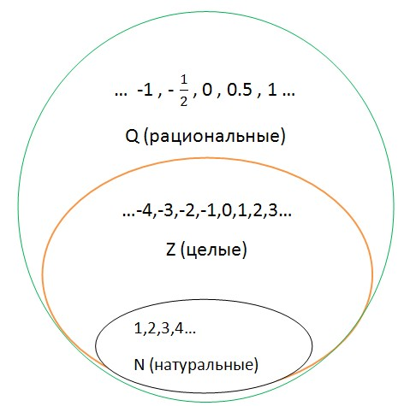

Slide 5
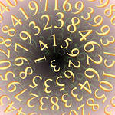
Рациональное число (лат. ratio — отношение, деление, дробь) — число, представляемое обыкновенной дробью , числитель — целое число, а знаменатель — натуральное число, к примеру ¼.

Slide 6
Любое рациональное число можно представить либо в виде конечной десятичной дроби, либо в виде бесконечной периодической десятичной дроби, используя алгоритм деления уголком.

Slide 7
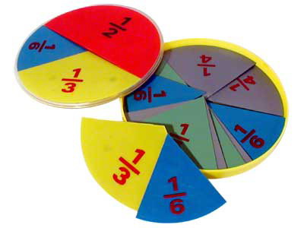
Сложение рациональных чисел обладает переместительным и сочетательным свойствами. если а , b и c — любые рациональные числа, то а + b = b + а , а + (b + с) = (а + b) + с .

Slide 8
Прибавление нуля не изменяет числа, а сумма противоположных чисел равна нулю. Значит, для любого рационального числа : а + 0 = а , а + (– а) = 0 .

Slide 9
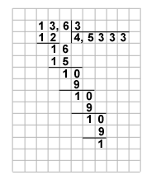
Не все обыкновенные дроби можно представить в виде десятичной:1/3=0,333..=0,(3)
5/11=0,4545…=0,(45)
1/15=0,0666…=0,0(6)-ПЕРИОДИЧЕСКИЕ ДРОБИ.

Slide 10
Индийские математики представляли себе положительные числа как «имущества», а отрицательные числа как «долги». Вот как индийский математик Брахмагупта (VII в.) излагал некоторые правила выполнения действий с положительными и отрицательными числами: «Сумма двух имуществ есть имущество»,
«Сумма двух долгов есть долг»,
«Сумма имущества и долга равна их разности»,

Slide 11
Используемые ресурсы:
http://ru.wikipedia.org/wik
http://images.yandex.ru

